Slide 1
Cartographie des circonscriptions électorales

Slide 2
Réflexion
Imaginez :
Vous êtes à une fête familiale pour souligner l’anniversaire d’un grand-parent.

Slide 3
Réflexion
Sept personnes y participent :
deux grands-parents;
deux adultes;
un enfant de trois ans;
deux adolescents.
Comment allez-vous séparer le gâteau pour que tout le monde obtienne sa juste part?
Notes:
[Note à l’enseignant : Vous pouvez susciter la réflexion des élèves en posant d’autres questions, par exemple : « La part devrait-elle être de la même taille pour tous? Devrait-elle varier selon l’âge de la personne, sa grandeur ou tout autre critère? »]

Slide 4
Question d’enquête
Qu’est-ce qui rend la délimitation des circonscriptions électorales juste?

Slide 5
Activité
Le saviez-vous?
Le Canada est divisé en 343 circonscriptions.
Dans chacune d’elles, les électeurs élisent un député, qui représentera au Parlement les intérêts de tous les habitants de la circonscription.
Pour tenir compte des changements dans la population canadienne, le nombre de circonscriptions est rajusté tous les 10 ans.

Slide 6
Activité
Pour établir de nouvelles limites, on tient compte :
de la taille de la population;
des caractéristiques géographiques;
de critères sociaux comme la culture et la langue.

Slide 7
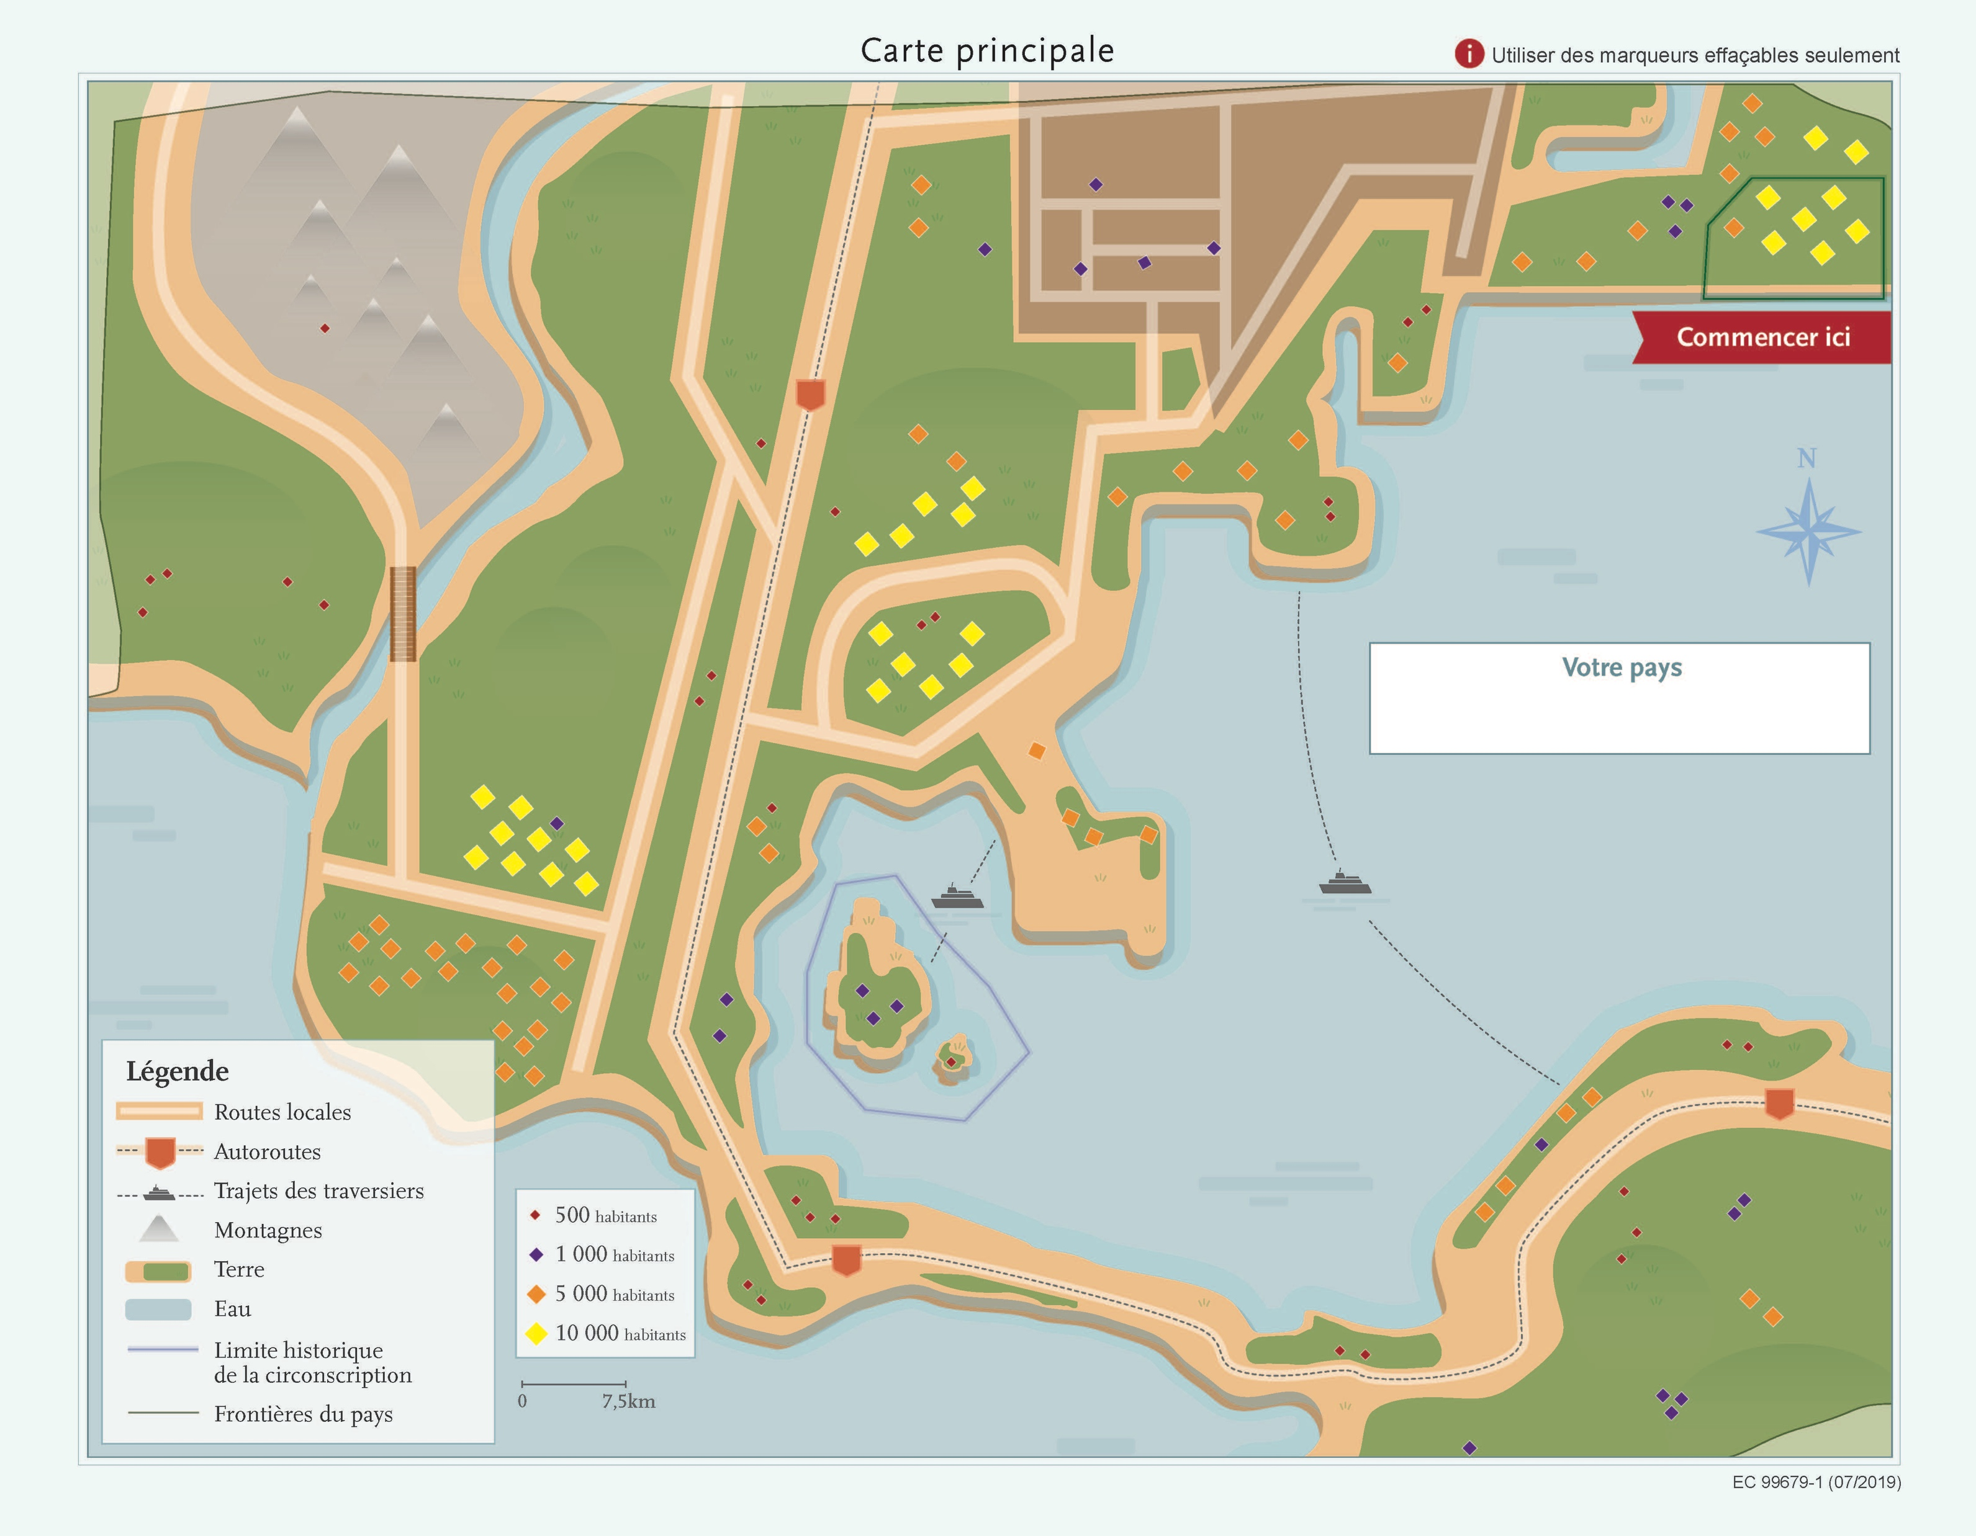
Activité
Préparation
Votre groupe aura besoin :
de la carte principale;
des trois cartes de référence :
Communautés linguistiques;
Histoire commune;
Répartition de la population;
de la fiche de renseignements sur les cartes de référence;
de marqueurs effaçables à sec.
Notes:
[Note à l’enseignant : La carte sur la répartition de la population est identique à la carte principale, mais elle est plus petite. Les élèves peuvent utiliser cette carte pour créer une ébauche ou pour faciliter la collaboration. Vous pouvez inviter les élèves à faire des comparaisons avec leur propre communauté.]

Slide 8
Activité
Votre tâche :
Délimiter les circonscriptions d’un pays imaginaire.

Slide 9
Activité
Commencez par nommer votre pays.

Slide 10
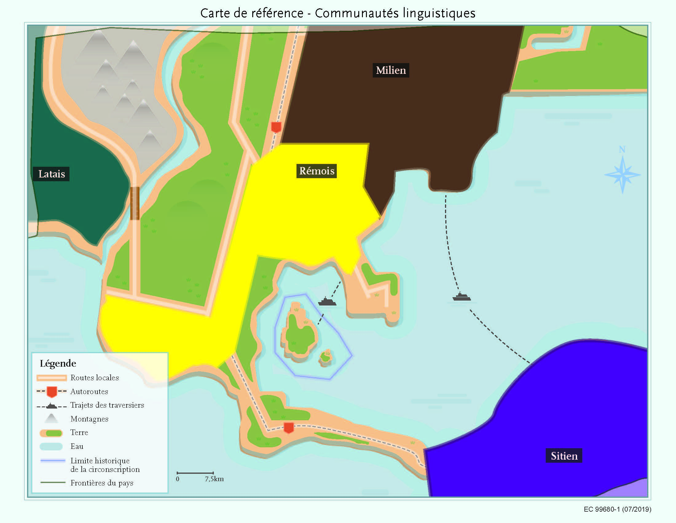
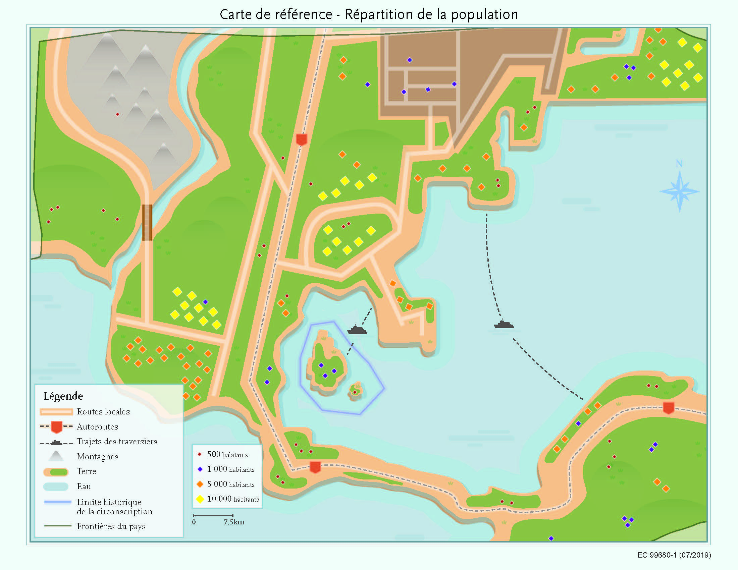
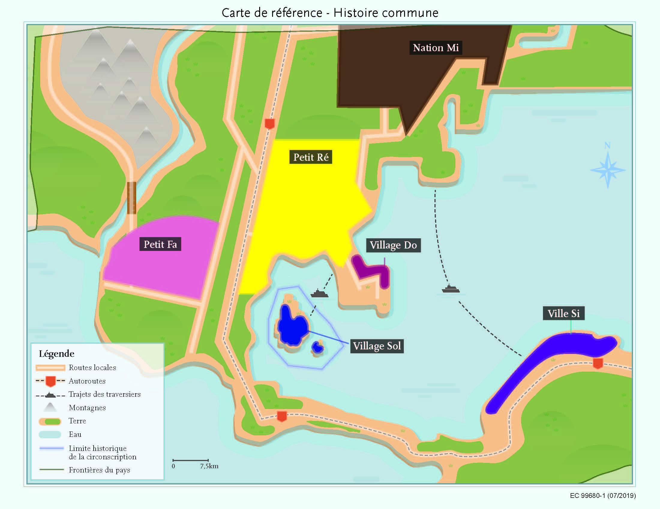
Activité
Utilisez les cartes de référence pour tracer les limites des huit circonscriptions sur la carte principale.
N’utilisez que des marqueurs effaçables à sec.
La carte de base comprend déjà une circonscription.

Slide 11
Activité
Consignes :
Cherchez à répartir également le nombre d’habitants entre les circonscriptions.
Utilisez les cartes de référence pour justifier vos décisions.
Vous pouvez créer plus de huit circonscriptions, mais vous devez justifier cette décision.
Notes:
[Note à l’enseignant : Accordez de 20 à 30 minutes aux élèves pour réaliser l’activité. Rappelez aux élèves de tenir compte des caractéristiques géographiques, de la taille de la population, des communautés linguistiques et de l’histoire commune.]

Slide 12
Consolidation
Faites part de vos réflexions :
présentez la carte de votre groupe;
expliquez votre raisonnement.
Notes:
[Note à l’enseignant : Nous vous suggérons d’utiliser la stratégie du carrousel (gallery walk) : un élève reste à côté de la carte pour expliquer aux visiteurs comment elle a été divisée, puis cet élève est remplacé par un autre membre de son groupe au milieu de l’activité.]

Slide 13
Consolidation
Discussion :
Quelles similitudes et quelles différences observez-vous?
Quels changements apporteriez-vous à votre carte?

Slide 14
Consolidation
Entrevue avec une géographe d’Élections Canada

Slide 15
Question d’enquête
Qu’est-ce qui rend la délimitation des circonscriptions électorales juste?

Slide 16
Consolidation
Réflexion individuelle :
Quelle est l’importance de chaque critère pour la délimitation de circonscriptions électorales juste?
Répartition égale de la population
Respect des communautés d’intérêts ou de l’identité des communautés
Respect de l’évolution historique des limites des circonscriptions précédentes
Maintien d’un territoire de grandeur raisonnable
Notes:
[Note à l’enseignant : Vous trouverez ces questions sur la fiche de suivi fournie dans le guide de l’enseignant.]

